Slide 1
Intelligent Control and Automation System Lab
이 서 현

Slide 2
지난 계획
실험환경 제작
SLAM&Navigation
제어이론, TOEIC, GSAT (은영)

Slide 3
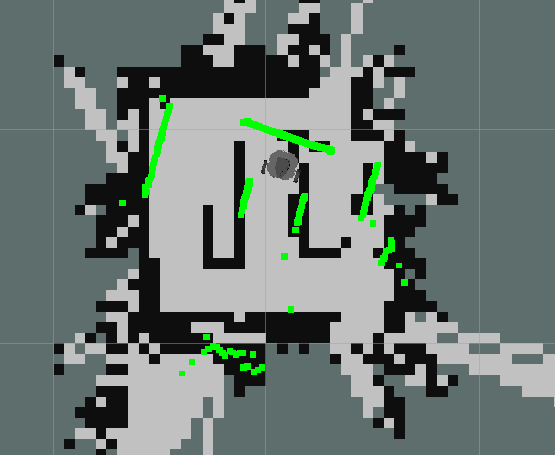
본론
Turtlebot3와 Remote PC 연결
[Remote PC] ‘roscore’ 입력
[Turtlebot3] ‘roslaunch turtlebot3_bringup turtlebot3_robot.launch’ 입력
Remote PC에서 Turtlebot3 움직임 제어& SLAM 실행
[Remote PC] ‘export TURTLEBOT3_MODEL=burger’ 입력
[Remote PC] ‘roslaunch turtlebot3_slam turtlebot3_slam.launch slam_methods:=gmapping’ 입력
이후 Terminal 새로 열기
[Remote PC] ‘export TURTLEBOT3_MODEL=burger’ 입력
[Remote PC] ‘roslaunch turtlebot3_teleop turtlebot3_teleop_key.launch’ 입력
* 지난 SLAM을 위한 과정과 동일

Slide 4
본론
3. Turtlebot3 지도생성, Remote PC에 저장
[Remote PC] ‘rosrun map_server map_saver -f ~/map’ 입력
EX) 파일명: map1
[Remote PC] ‘rosrun map_server map_saver -f ~/map1’ 입력
4. Remote PC에 저장된 지도를 불러와 Navigation을 실행
[Remote PC] ‘export TURTLEBOT3_MODEL=burger’ 입력
[Remote PC] ‘roslaunch turtlebot3_navigation turtlebot3_navigation.launch map_file:=$HOME/map.yaml’입력
ex) map1이라는 파일명을 갖는 지도를 불러오고 싶은 경우
[Remote PC] ‘export TURTLEBOT3_MODEL=burger’ 입력
[Remote PC] ‘roslaunch turtlebot3_navigation turtlebot3_navigation.launch map_file:=$HOME/map1.yaml’ 입력

Slide 5
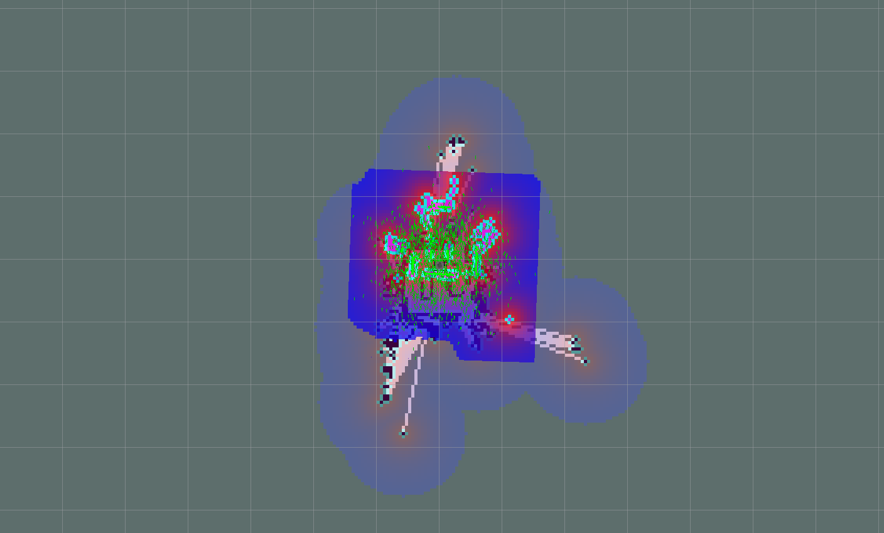
본론
Navigation

Slide 6
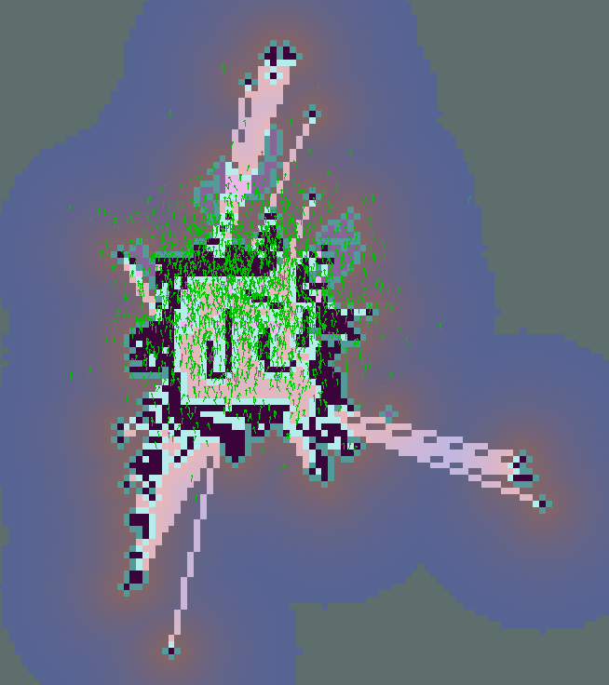
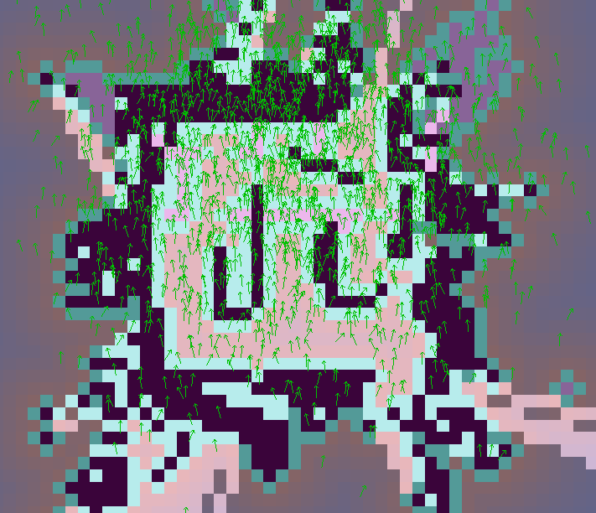
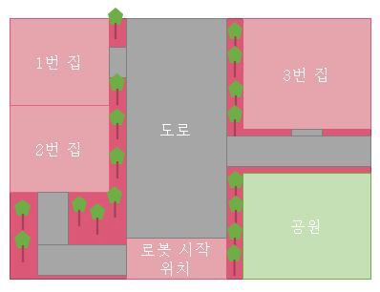
본론
Navigation_map
Navigation_map
모형도

Slide 7
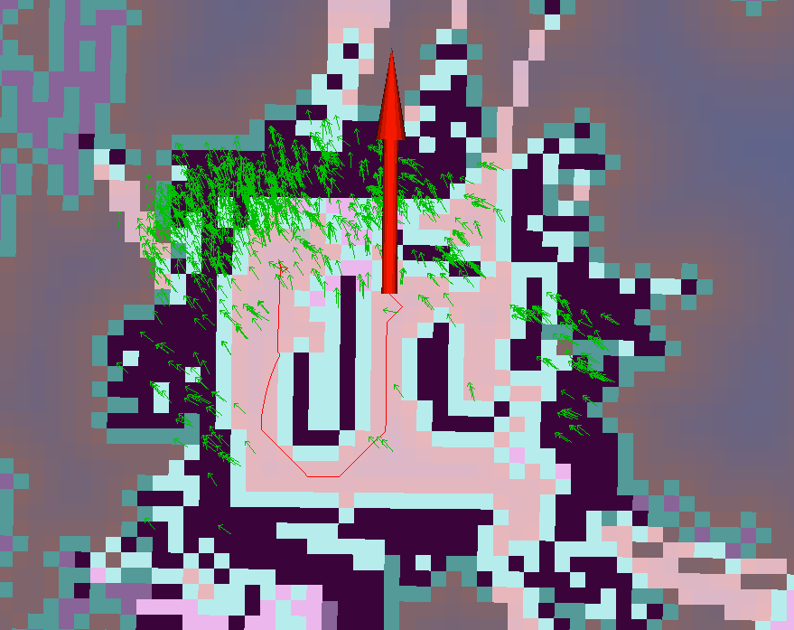
본론
Goal 설정

Slide 8
결론
 | 8/7 | 8/8 | 8/9 | 8/10 | 8/11 | 8/12 | 8/13
실험환경구축
Navigation 마무리&좌표설정
Jetson nano&snowboy 융합

